Slide 1

SEMINÁRIO: JAVA
Brenda Schisler
Erik Gimenez

Slide 2
SUMÁRIO
Introdução
Sintaxe Básica do Java
Variáveis e Constantes no Java
Vetores e Matrizes no Java
Funções no Java
Loops no Java
Criação de Objetos e Classes no Java
Atributos em Objetos e Classes
Instanciação de Objetos
Criação de um Jogo da Velha
Finalização

Slide 3
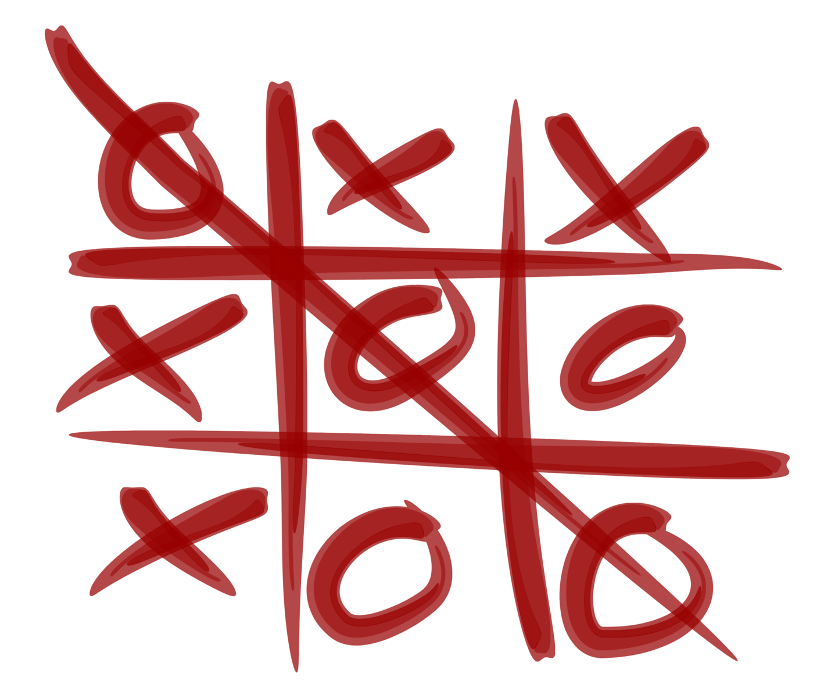
Introdução
Bem-vindos ao nosso Seminário de Java! Ao longo deste evento, mergulharemos no universo do JAVA desde o início. Exploraremos desde conceitos fundamentais até sua aplicação prática, mostrando o que foi aprendido durante as aulas.

Slide 4
Sintaxe básica de JAVA
Organizadores de código que ajudam a agrupar classes relacionadas.
Pacotes:
Declaração de classe:
Define uma estrutura para objetos e métodos.
Método Main:
Ponto de entrada para a execução do programa Java.

Slide 5
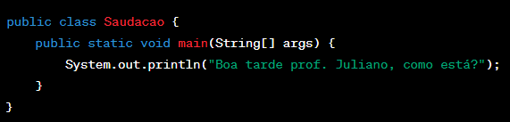
Utilizando System.out.println.
Esse comando serve para imprimir mensagens na saída padrão.
Sua sintaxe é `System.out.println("Mensagem que deseja exibir");`
É um comando útil para a comunicação do usuário.

Slide 6
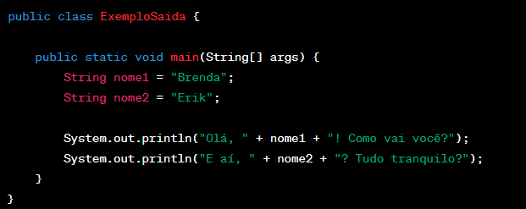
Mostrando a saída de dados
Neste exemplo, criamos uma classe chamada "ExemploSaida" com o método main. Utilizamos variáveis para armazenar os nomes, e depois utilizamos o System.out.println para exibir mensagens para os nomes.

Slide 7
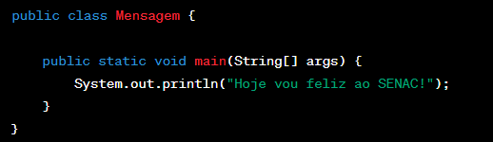
Pontos importantes
Java possui uma estrutura bem definida para escrever programas.
O método main é essencial para iniciar a execução do programa.
A saída de dados pode ser realizada usando System.out.println.

Slide 8
Variáveis + Constantes
Declaração e Inicialização de Variáveis: É usado para declarar variáveis para armazenar diferentes tipos de dados, como números, texto e objetos. Variáveis primitivas: São tipos de dados fundamentais que representam valores simples, como números inteiros, números de ponto flutuante, caracteres individuais e valores booleanos.
Objetos: Pode-se dizer que é uma instância de uma classe.
Cada objeto tem características (atributos) e comportamentos (métodos) associados a ele.

Slide 9
Variáveis Primitivas
Cada uma delas armazena diferentes tipos de informação. As principais variáveis são:
byte: Números inteiros de 8 bits, variando de -128 a 127.
short: Números inteiros de 16 bits, variando de -32,768 a 32,767.
int: Números inteiros de 32 bits, variando de -2^31 a 2^31 - 1.
long: Números inteiros de 64 bits, variando de -2^63 a 2^63 - 1.
float: Números de ponto flutuante de 32 bits.
double: Números de ponto flutuante de 64 bits, com maior precisão do que o float.
char: Único caractere Unicode (16 bits) usando aspas simples, como 'A' ou '1'.
boolean: Valores de verdadeiro (T) ou falso (F), usado para representar estados lógicos.

Slide 10
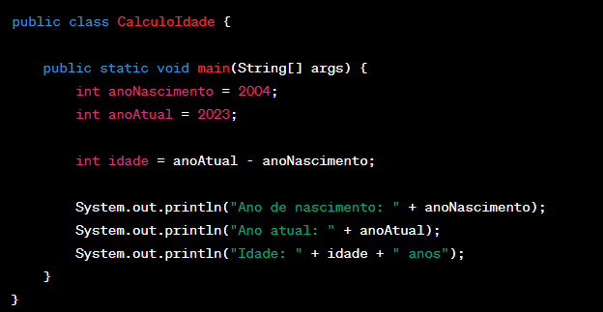
Exemplo – Uso Variável INT

Slide 11
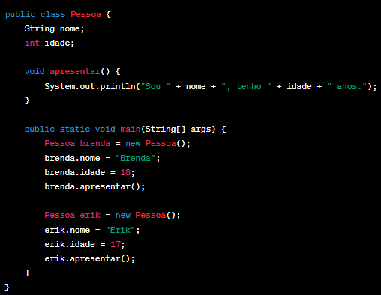
Exemplo – Uso de Objetos

Slide 12
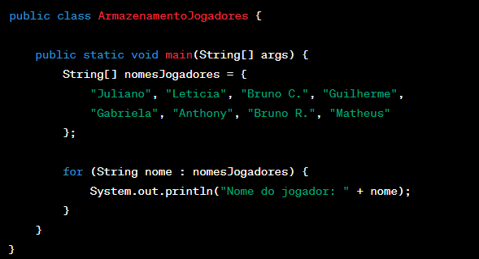
Armazenamento de jogadores

Slide 13
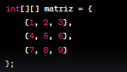
Vetores + Matrizes
Vetor (Array) Unidimensional: É uma sequência ordenada de elementos do mesmo tipo, armazenados em posições de índice consecutivas. Cada elemento é acessado através de um índice numérico. Exemplo:
Matriz (Array) Multidimensional: É uma estrutura que consiste em linhas e colunas de elementos.
Cada elemento em uma matriz é acessado por coordenadas, que incluem índices para cada dimensão Exemplo:

Slide 14
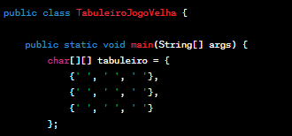
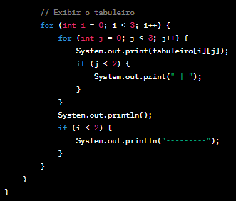
Tabuleiro Jogo da Velha

Slide 15
Funções no JAVA
DD de funções: Diz respeito a declaração e definição de funções. São blocos de código que executam uma tarefa específica. Podem receber entradas (parâmetros) e retornar resultados.
Parâmetros de entrada e tipo de retorno: São valores passados para um método para processamento.
O tipo de retorno define o tipo de valor que um método retorna após a execução.
Chamada de funções: São chamados através de seus nomes seguidos por parênteses. Parâmetros (se existirem) são passados durante a chamada.

Slide 16
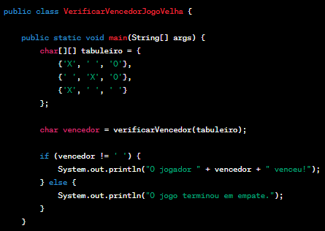
Declarando vencedor no #

Slide 17
Loops no JAVA
Loops: São estruturas que permitem a execução repetida de um bloco de código.
O loop "for" é ideal para execuções com número conhecido de repetições.
O loop "while" é útil para repetições baseadas em condições.
Controle de fluxo com estruturas de repetição: Ajudam a automatizar tarefas repetitivas, eles permitem que o código execute operações em um conjunto de dados e evitam a duplicação de código ao realizar tarefas similares.

Slide 18
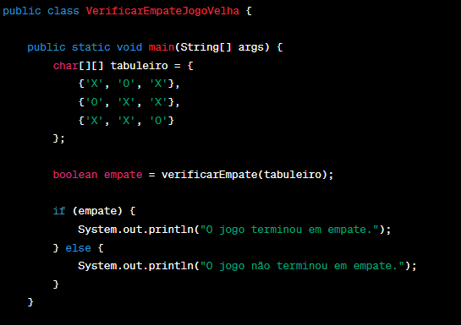
Verificação de empate no #

Slide 19
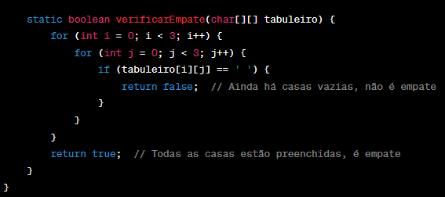
Verificação de empate no #

Slide 20
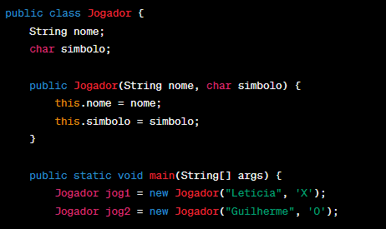
Definição de Objetos + Classes
Classes + Objetos: Uma classe é um molde para criação de um objeto, e os objetos são instâncias delas, podendo ser entidades ou até mesmo conceitos.
Criação de uma classe “Jogador” com atributos como nome e símbolo:
No ex. tem uma classe chamada "Jogador" com Atributos nome e símbolo.
O construtor da classe recebe esses atributos na criação do objeto.

Slide 21
Atributos em Objetos + Classes
Adição de Atributos para Classe “Jogador”: Um Atributo é uma característica que define um Objeto. No slide anterior vimos “nome” e “símbolo” como Atributos e como é o funcionamento deles.
Encapsulamento e Acesso aos Atributos:
Para proteger a sua integridade é possível privar um Atributo. É possível controlar o acesso aos Atributos usando dois métodos, sendo eles o Getter e o Setter.
Métodos: Acessador – Getter: Tem o nome no padrão "getNomeDoAtributo()" e retorna o valor desse atributo. Modificador – Setter: Ele geralmente tem o nome no padrão "setNomeDoAtributo()" e recebe um parâmetro que é usado para atualizar o valor do atributo.

Slide 22
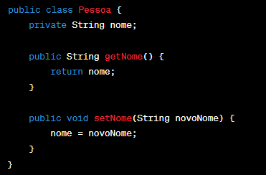
Exemplo – Getter + Setter

Slide 23
Instanciação de Objetos
Criação de Instâncias (Objetos) Em uma Classe uma Instância seria sua representação concreta. Para criar é necessário usar o operador “new” seguido do devido construtor de classe.
Atribuição de Valores aos Atributos dos Objetos:
Usa-se os Getters e Setters para acessar e modificar os Atributos. Sendo assim isso permite manipular e personalizar as características de cada Objeto.

Slide 24

Criação do Jogo da #
Essa parte o Erik Gimenez irá explicar e mostrar sua obra prima.

Slide 25
Referências bibliográficas
DevMedia: https://www.devmedia.com.br/
Alura: https://www.alura.com.br/
Caelum: https://www.caelum.com.br/
JavaFree: http://www.javafree.org/
Java Brasil: https://www.javabrasil.org/
Blog da Caelum: https://blog.caelum.com.br/
Java Code Geeks: https://www.javacodegeeks.com.br/
Javac – Java na Web: http://www.javac.com.br/
Loiane Groner: https://loiane.training/
Código Fonte TV: https://www.codigofonte.com.br/
Dá uma notinha para a Brenda, ela é legal.

